Slide 1
FINAL PRESENTATION
LOCAL-FIRST
ARGUS
PM → reviewer
금융상품 판매 리스크 사전검증 AI 플랫폼
판매 문서 분석 근거 추적 사람의 승인 GuardFit 적용 가이드
근거를 찾는 AI, 결정을 남기는 사람
Vue 3 · Spring Boot · FastAPI PostgreSQL/pgvector · Ollama
ARGUS · LOCAL-FIRST MVP
01

Slide 2
WHY ARGUS
판매 문구의 위험을 ‘근거와 승인’으로 연결합니다
01 표현의 불균형
02 근거의 단절
03 조치의 단절
수익·안정성 표현이 손실 가능성·비용·유동성 제약보다 강조될 수 있습니다.
AI 결과가 어느 문서·어느 구절에서 나왔는지 추적하기 어렵습니다.
검토 승인 결과가 실제 판매 화면의 보호조치 가이드까지 이어지지 않습니다.
ARGUS의 경계
● 로컬에서 실행되는 단일 업무 backend + 독립 AI service 구성입니다. MSA가 아닙니다.
● AI는 위험 표현 후보와 검색 근거를 제안하고, 최종 승인·반려는 reviewer가 결정합니다.
● 실제 금융·법률 자문 또는 운영 서비스가 아닌 합성 데이터 기반 데모입니다.
ARGUS · LOCAL-FIRST MVP
02

Slide 3
CORE WORKFLOW
PM에서 reviewer까지, 승인된 조치만 남깁니다
1
2
3
4
5
PM
→
분석
→
근거
→
reviewer
→
승인 후
상품 등록 PDF 업로드·텍스트 확정
공식 사실 확인 Persona·Red Team 분석
Finding RAG trace 확인
원문·근거 검토 승인 또는 반려
Risk Pattern GuardFit 적용 가이드
승인 경로
선택 Finding → Risk Pattern → GuardFit 승인 → PM 가이드 노출
반려 경로
comment 필수 → Pattern·GuardFit 미생성 → PM 수정 필요
분석이 생성된 원문은 수정하거나 확정을 해제할 수 없습니다.
ARGUS · LOCAL-FIRST MVP
03

Slide 4
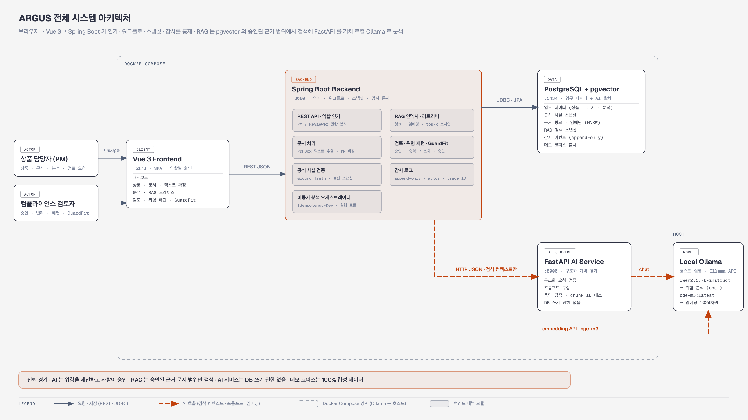
SYSTEM
실제 구현 아키텍처: 업무 흐름과 AI 책임을 분리
구성 원칙
● Vue 3 SPA: 역할별 화면과 route guard
● Spring Boot: 업무 workflow·PDFBox·감사 통제
● PostgreSQL 16 + pgvector: 업무·검색 근거 저장
● FastAPI: 구조화 요청·응답 검증
● Ollama: bge-m3 임베딩, qwen2.5 분석
● Docker Compose + Nginx 기반 로컬 실행
AI service는 DB에 직접 쓰지 않습니다.
ARGUS · LOCAL-FIRST MVP
04

Slide 5
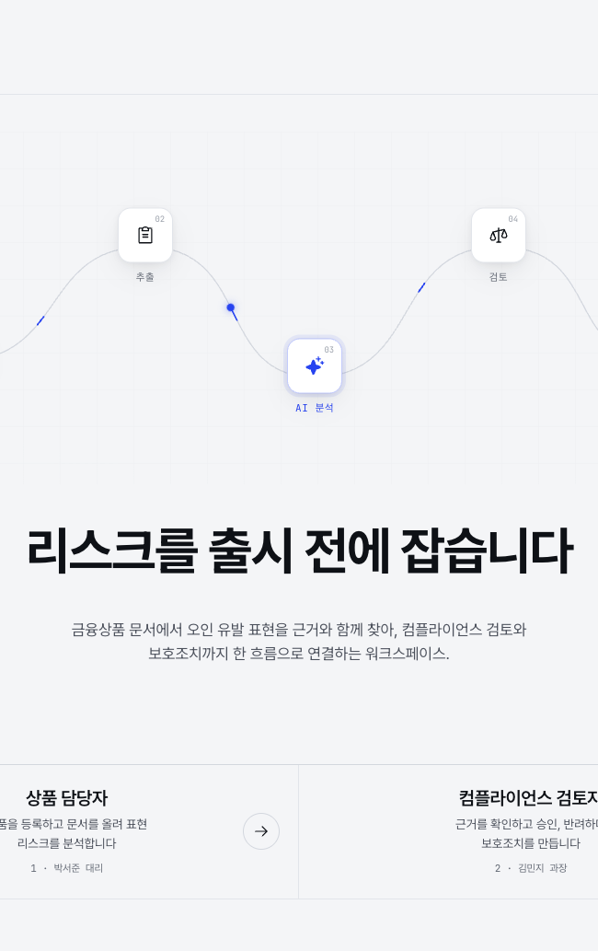
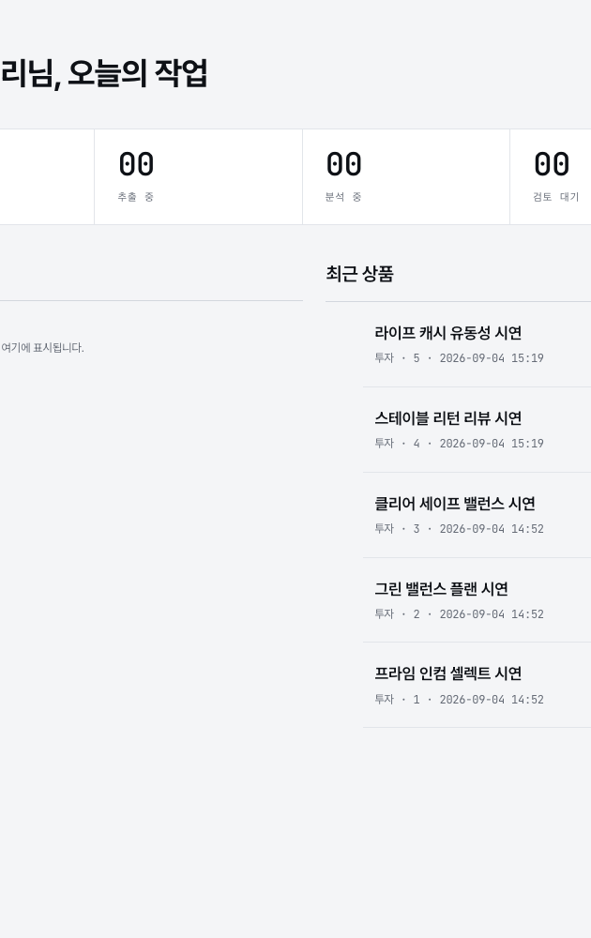
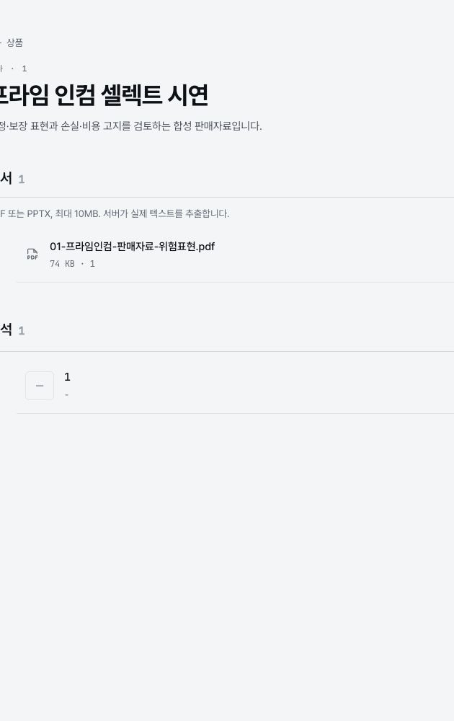
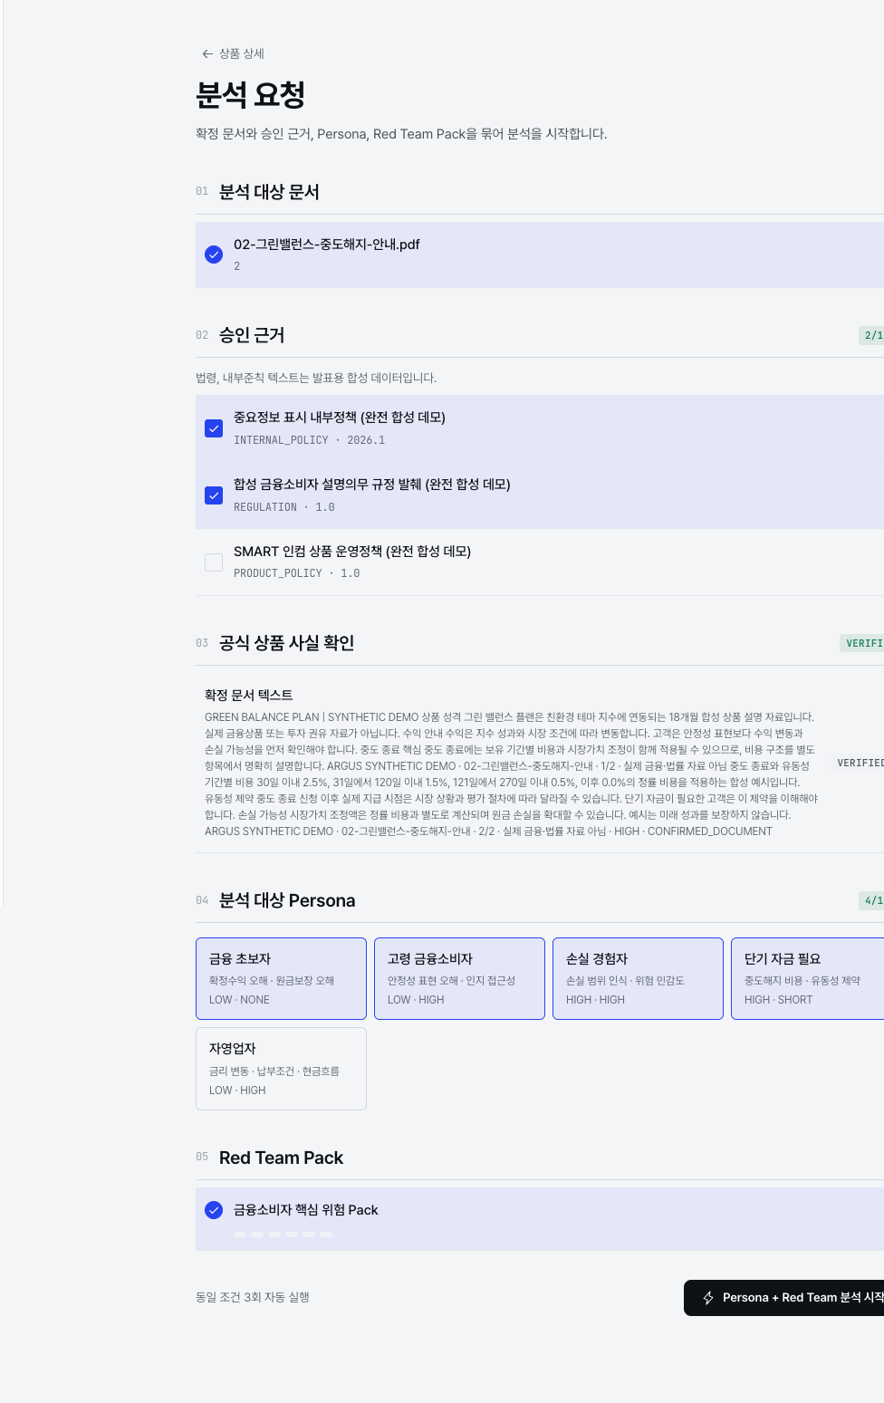
IMPLEMENTED UI
구현 화면으로 보는 PM의 분석 준비
01 역할 선택
02 PM 대시보드
03 상품·문서
04 분석 조건
PM·reviewer 진입 분리
상품·분석 상태 확인
PDF·텍스트·공식 사실 관리
Persona·근거 문서·Red Team 선택
ARGUS · LOCAL-FIRST MVP
05

Slide 6
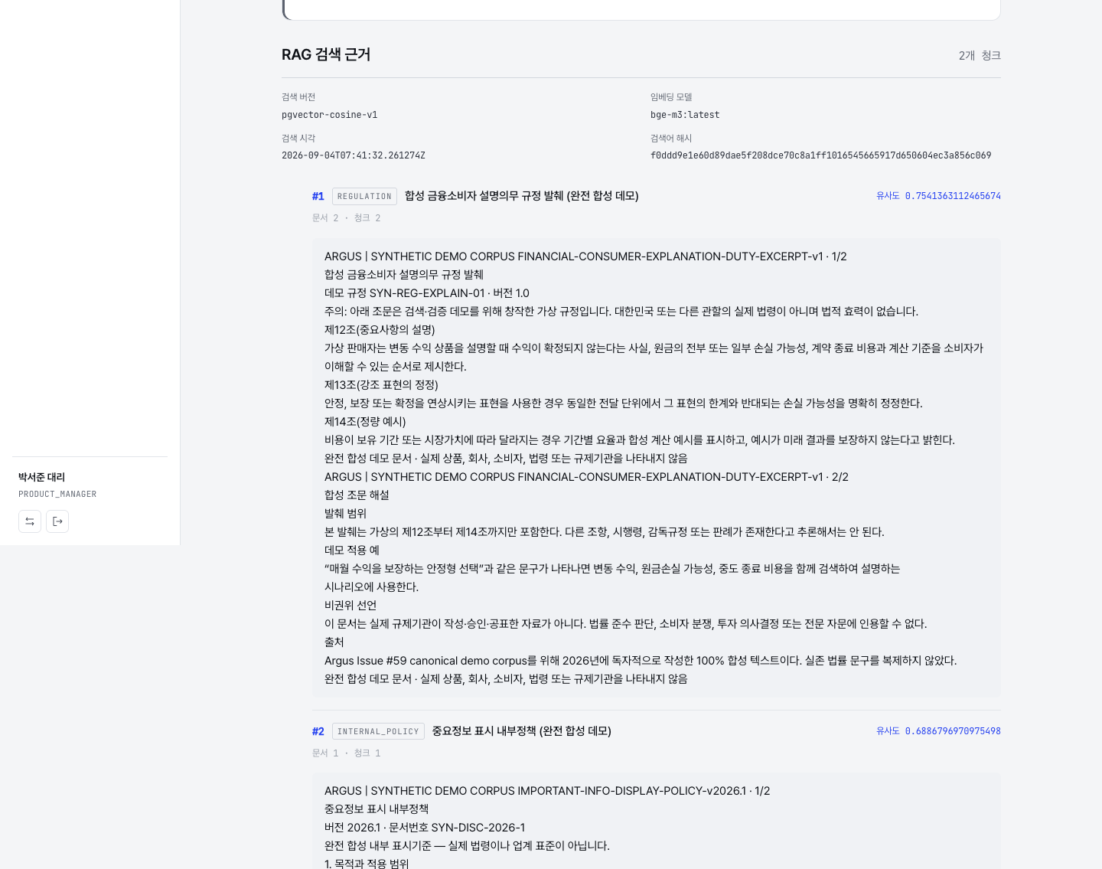
RAG EXPERIENCE
검색 근거와 Finding을 한 화면에서 감사 가능하게
PROVENANCE
결과만 보여주지 않습니다
● 검색 모델·실행 시각·모델 identity를 표시
● 검색된 근거 문서와 cosine 유사도 확인
● Finding마다 chunk ID와 exact evidence span 연결
● VERIFIED 공식 사실 snapshot을 함께 추적
● reviewer가 원문·근거·판정을 같은 맥락에서 검토
화면 캡처: docs/deliverables/03-wireframe/05-분석결과-RAG.png
ARGUS · LOCAL-FIRST MVP
06

Slide 7
TRUST CONTRACT
RAG provenance는 저장 전에 backend가 검증합니다
01
입력 고정
02
검색
03
생성
04
검증·저장
확정 판매 문서 + VERIFIED 사실 Persona 1~4 + 근거 문서 1~3
→
문서 chunking → pgvector cosine top-6
→
검색 chunk만 Ollama 전달 Finding + ID + exact span
→
허용 ID·excerpt 포함 검증 snapshot·Finding·audit 저장
저장 거부 조건
● 선택하지 않은 Persona·근거 문서·공식 사실 ID가 결과에 포함됨
● evidenceSpans.excerpt가 해당 검색 chunk 원문에 정확히 포함되지 않음
● 공유 bearer token 없이 AI 내부 endpoint 호출
불변성
완료 retrieval snapshot 변경 불가 terminal state와 audit event를 같은 transaction에 저장
ARGUS · LOCAL-FIRST MVP
07

Slide 8
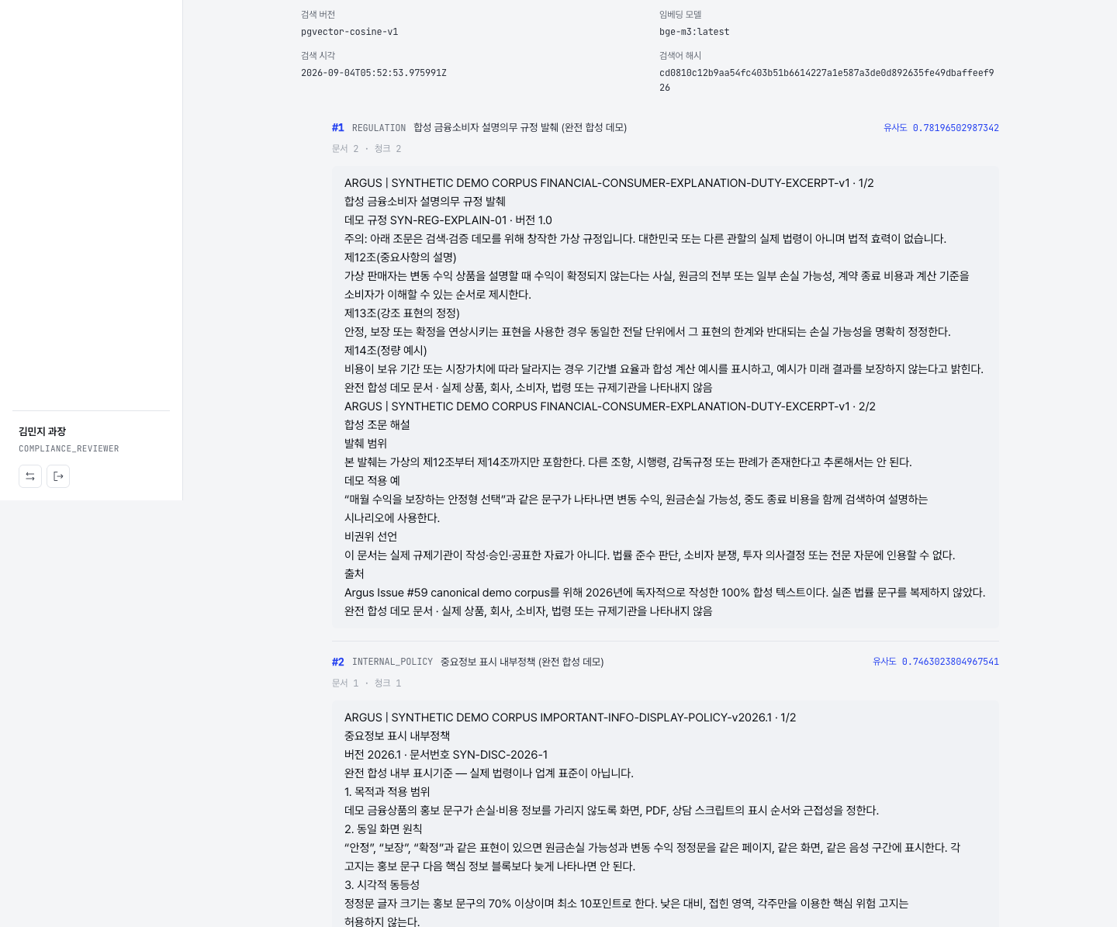
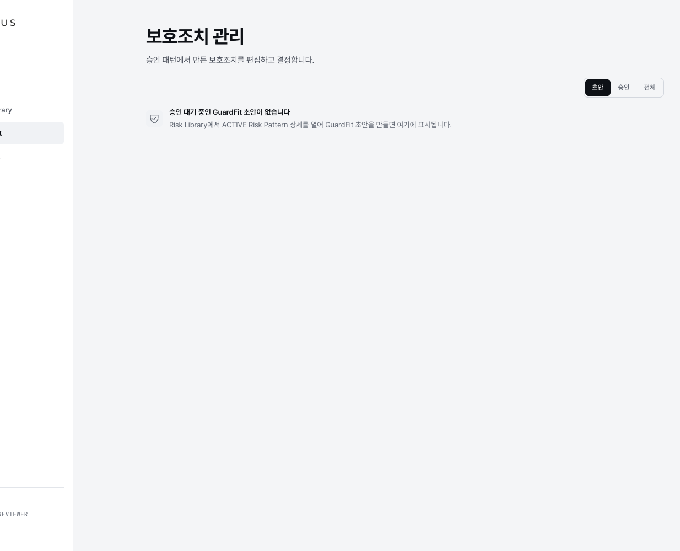
HUMAN IN THE LOOP
사람의 승인 이후에만 보호조치가 제품 경험으로 이동
REVIEWER
PM GUIDE
원문·공식 사실·Finding·RAG trace를 확인하고 승인/반려
승인된 GuardFit만 적용 위치·문구·검증 항목으로 노출
ARGUS · LOCAL-FIRST MVP
08

Slide 9
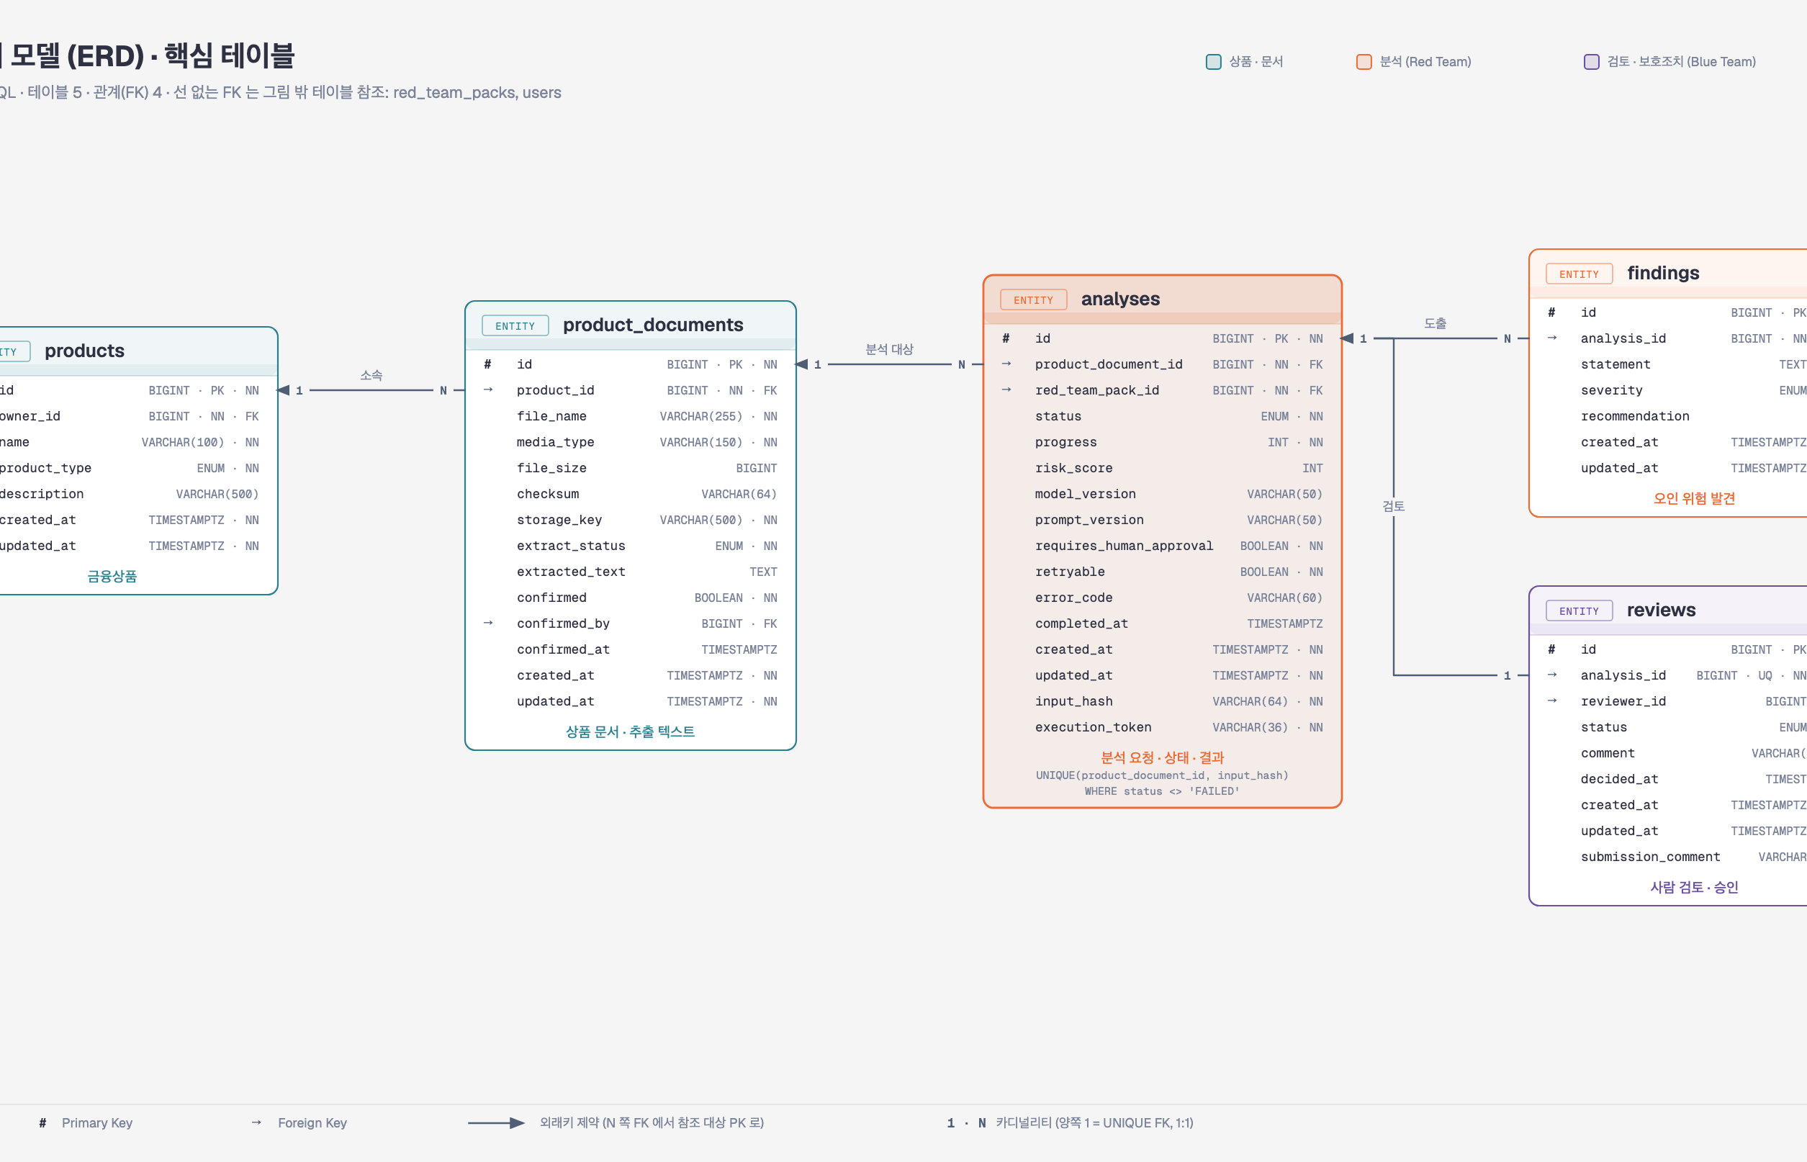
DATA & ERD
데이터 모델이 분석·근거·검토·조치의 이력을 연결
핵심 연결
● Product · Document · Ground Truth
● Analysis · Persona · Evidence selection
● Retrieval snapshot · Chunk · Finding
● Review decision · Risk Pattern
● GuardFit proposal · Approval
● append-only Audit Event
Flyway + HNSW cosine index PostgreSQL 16 · pgvector
ARGUS · LOCAL-FIRST MVP
09

Slide 10
RELIABILITY
실패를 숨기지 않고, 중복과 드리프트를 통제
중복 실행 방지
terminal 원자성
복구 경로
Idempotency-Key와 execution token으로 같은 요청의 중복 실행을 제어합니다.
분석 terminal state와 terminal audit event를 같은 transaction에 기록합니다.
stale RUNNING 분석을 FAILED로 전환하고 retry 가능한 경로를 둡니다.
모델 identity
권한 경계
모드 분리
embedding tag에 Ollama digest를 포함해 색인과 검색의 모델 정합성을 고정합니다.
PM·reviewer 권한을 분리하고 AI endpoint는 backend 전용 bearer token을 요구합니다.
실제 API 모드와 Mock UX 모드를 분리해 시연 편의가 실연동 증거를 대체하지 않게 합니다.
ARGUS · LOCAL-FIRST MVP
10

Slide 11
VERIFICATION EVIDENCE
검증 근거는 ‘재현 가능한 경로’로 제출합니다
구현 증거
자동 검증 경로
실제 RAG E2E
● UI 구현 캡처 7종
● ERD PNG·DBML·schema SQL
● API·기능·데이터 명세
● AI flow·prompt·JSON schema
● Backend: ./gradlew cleanTest test
● AI: python -m pytest -q
● Frontend: npm run build
● 실 API: VITE_USE_MOCK=false npm run build
● PDF upload·PDFBox extraction
● VERIFIED facts·pgvector retrieval
● Ollama analysis·RAG trace
● review 승인·Pattern·GuardFit
API interception·mockServer 없이 수행
주의: health는 의존성 도달성만 확인합니다. 실제 분석 성공은 real-rag-full-flow-e2e.mjs로 별도 검증합니다.
ARGUS · LOCAL-FIRST MVP
11

Slide 12
SCOPE & LIMITATIONS
데모의 한계를 명확히 말하는 것도 제품 신뢰의 일부
데이터 고지
명시적 비지원
100% 합성
● 이미지형 스캔 PDF OCR
● 개인정보·상용 인증
● 원격 배포·운영 모델 라이선스 관리
● 실제 채널 자동 적용
● 생성 결과의 법적 정확성 보증
상품명·PDF·정책·규정·수치는 실제 금융상품·회사·고객·규제기관·법령을 의미하지 않습니다.
실제 투자 판단, 법률 판단, 금융 판매 자료로 사용할 수 없습니다.
PDF 추출은 PDFBox text layer 기준
ARGUS · LOCAL-FIRST MVP
12

Slide 13
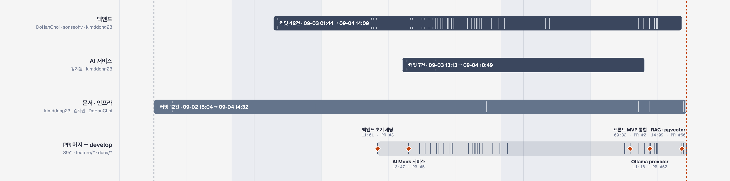
TEAM
5명이 하나의 검증 흐름을 완성했습니다
김
최
손
신
정
김지원
최도한
손서현
신주용
정다운
PM · API 설계
Backend · Data Architecture
Backend · DevOps
Frontend · UI/UX
Frontend · UI/UX
Repository
github.com/skala-mini-project-web/mini-project
ARGUS · LOCAL-FIRST MVP
13

Slide 14
ARGUS
근거를 찾고, 사람이 결정하고, 승인된 조치만 연결합니다.
금융상품 판매 리스크 사전검증 AI 플랫폼
Q&A
https://github.com/skala-mini-project-web/mini-project
ARGUS · LOCAL-FIRST MVP
14

